Slide 1
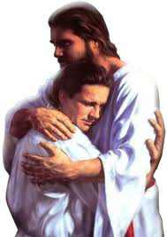
Incentivos para reconstruir el templo de Dios
Texto base:
2Cor.7:1.

Slide 2
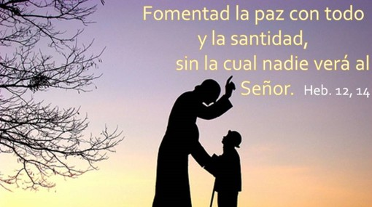
El texto base para nuestra meditación dice: «Así que, amados, puesto que tenemos tales promesas, limpiémonos de toda contaminación de carne y de espíritu, perfeccionando la santidad en el temor de Dios»

Slide 3
¿Qué debe estimularnos a abandonar lo que destruye el templo de Dios?
Así que, amados, puesto que tenemos tales promesas, limpiémonos de toda contaminación de carne y de espíritu, perfeccionando la santidad en el temor de Dios
(2 Corintios 7:1).
Lo que debe estimularnos es la presencia de Cristo en nosotros. Juan 17:23 pp, «Yo en ellos». Note que lo primero que dice Pablo a la iglesia es, «Así que amados». Los seres humanos deben reflejar el amante carácter de Dios en sus relaciones con los otros miembros de la familia de la fe. La verdadera religión siempre estimula la ternura de corazón.

Slide 4
Estimulados por el amor de Pablo asía ellos luego les dice: «Puesto que tenemos tales promesas, limpiémonos de toda contaminación de carne y de espíritu, perfeccionando la santidad en el temor de Dios». Note que el mismo Pablo se incluye humildemente como si él mismo necesitara limpiarse de toda contaminación de carne y de espíritu.
Las «promesas» que menciona Pablo aquí están en (2Cor.6:16-18). «Porque vosotros sois el templo del Dios viviente, como Dios dijo: ,Habitaré y andaré entre ellos, Y seré su Dios, Y ellos serán mi pueblo. ⁷ Por lo cual, Salid de en medio de ellos, y apartaos, dice el Señor, Y no toquéis lo inmundo; Y yo os recibiré. ¹⁸ Y seré para vosotros por Padre, Y vosotros me seréis hijos e hijas, dice el Señor Todopoderoso».

Slide 5
Note que las promesas de Dios son condicionales
Lo que tenemos que hacer Nosotros
Lo que hace Dios
Salid de en medio de ellos, y apartaos, dice el Señor, y no toquéis lo inmundo;
Y yo os recibiré. Habitaré y andaré entre ellos. Y seré su Dios. Seré para vosotros por Padre, Y vosotros me seréis hijos e hijas, dice el Señor Todopoderoso.

Slide 6

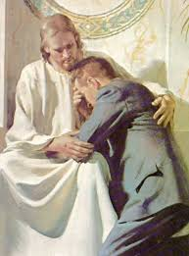
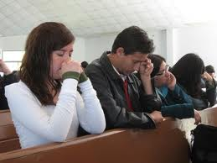
Debido a esas grandes promesas, los corintios debían esforzarse por la perfección del carácter. Estos gloriosos privilegios se pierden cuando se permite que la impiedad y la impureza entren en la vida, pues descalifican a los hombres para ser hijos de Dios.
Para que los creyentes participen en una relación íntima con Dios, deben experimentar la limpieza continua que efectúa el poder de Dios y también el constante crecimiento del carácter cristiano. La comunión con el mundo sólo es para los que están alejados de Dios.

Slide 7

«Limpiémonos» dice Pablo. El asunto es que no podemos limpiarnos a nosotros mismos pues no hay poder inherente en el hombre para eliminar el pecado, según lo dice el mismo Pablo en (Rom.7:22-24).
El creyente puede llegar a la santidad únicamente si permite que Dios obre en él y por medio de él (Efe.2:12-13).

Slide 8
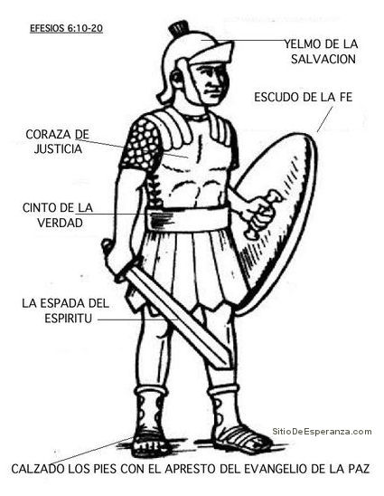
El cristiano debe hacer uso del medio dispuesto por Dios para la limpieza. Dios despierta la voluntad para que los seres humanos puedan ejercerla.
Lea 1Juan 1: 7 up.
La armadura de Cristo está a disposición de todos los cristianos, pero es suya la responsabilidad de revestirse de ella (Efe.6:10-11 ).
Note que Dios no solamente nos pide que nos limpiemos de carne y de espíritu, sino que nos da los medios para lograrlo.

Slide 9
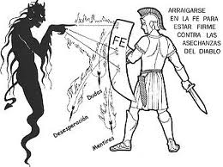
El poder y la gracia de Dios son ineficaces para el que tiene una mente y una voluntad completamente pasivas. O sea que, la muerte de Cristo y la armadura provista por Dios para que el hombre sea salvo, de nada sirve para el que no hace su parte.
Dios está con el que lucha “la buena batalla de la fe”, y le dará la victoria
Por favor lea (1Tim.6:12; Rom.8:37).

Slide 10
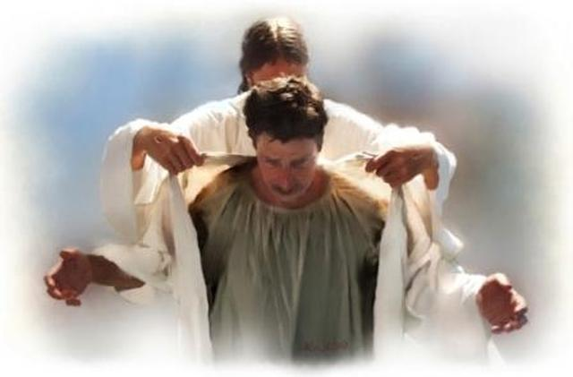
En cuanto a la pasada manera de vivir, despojaos del viejo hombre, que está viciado conforme a los deseos engañosos, y renovaos en el espíritu de vuestra mente, y vestíos del nuevo hombre, creado según Dios en la justicia y santidad de la verdad (Efesios 4:22-24).
La lucha constante del hijo de Dios consiste en luchar todos los días, bajo el poder del Espíritu Santo contra la naturaleza del pecado, hereda y cultivada, de lo contrario será vencido por ella.

Slide 11
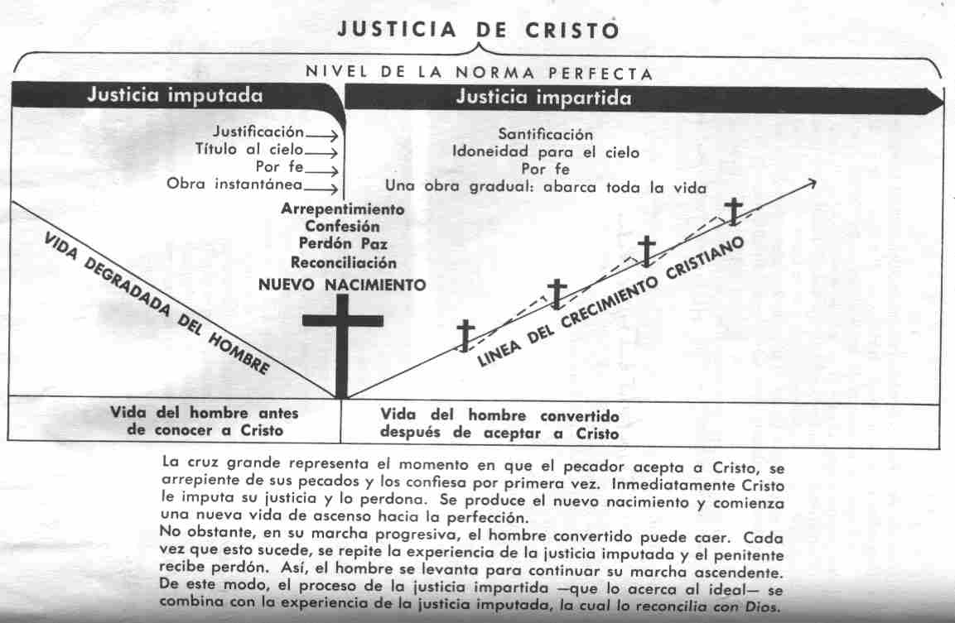

Slide 12
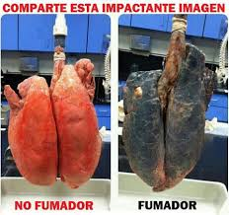
Quiero recalcar aquí que en 2 Corintios 7:1 ni en ningún otro testo habla del cigarro, pero si habla de la destrucción del templo de Dios, el cual somos nosotros mismos y todos sabemos que el cigarro nos destruye.
Pero si habla de la contaminación y obviamente el cigarro o nicotina contamina todo nuestro ser; cuerpo, el aire, los pulmones, la ropa, etc….

Slide 13
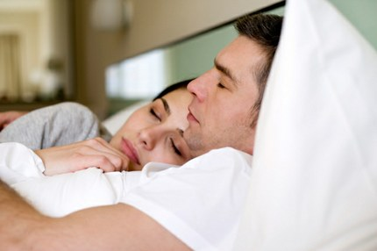
También podemos leer en Efesios 5:25, donde nos dice “maridos deben amar a sus mujeres como a sus mismos cuerpos” pero ¿Demuestra que se ama a sí mismo el que se entrega a un hábito que lentamente arruina la salud y su vida, y al de su cónyuge?
Imagine las consecuencias, si usted es un bebedor o fumador, ¿Qué le trasmite a su esposa que dice amar, o a sus hijos?
Bien, creo firmemente que debería analizar más a fondo su estado actual al respeto y ver si decide obedecer lo que Dios anhela de nosotros o seguir en el camino equivocado.

Slide 14
Otros textos Bíblicos cerca de la embriaguez y la glotonería, los cuales le recomiendo leer:
Andemos como de día, (Romanos 13: 13).
¿Para quién será el ay? (Proverbios 23: 29-30).
No mires al vino cuando rojea, (Proverbios 23: 31-33).
El que guarda la ley es hijo prudente: (Proverbios 28: 7).
Mas también éstos erraron con el vino; (Isaías 28: 7).
¡Ay de los que se levantan de mañana para seguir la embriaguez; (Isaías 5: 11, 12, 22).
Porque como espinas entretejidas, (Nahum 1: 10).
Y manifiestas son las obras de la carne, (Gálatas 5: 19-21).
¿No sabéis que los injustos no poseerán el reino de Dios? (1ra Corintios 6: 9-10).
Y mirad por vosotros, (Lucas 21: 34-36).

Slide 15
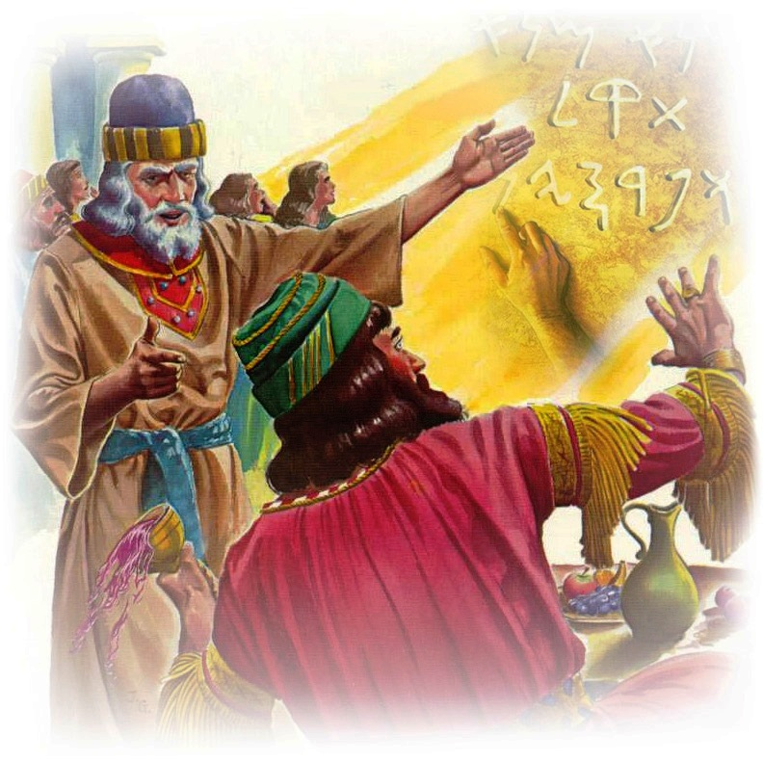
Y si aquel siervo malo dijere en su corazón: «Mi señor se tarda en venir» Y comenzare a herir a sus consiervos, y aun a comer y a beber con los borrachos; Vendrá el señor de aquel siervo en el día que no espera, y a la hora que no sabe, Y le cortará por medio, y pondrá su parte con los hipócritas: allí será el lloro y el crujir de dientes
(Mateo 24: 48-51).
Recuerda lo que le sucedió al rey Belsasar: Estando en una orgía, había colocado las cosas de Dios por el suelo, en esa misma hora Dios le dijo: «Pesado has sido en balanza, y fuiste hallado falto». Dan.5:22-30.

Slide 16
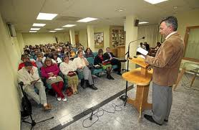
¿ No sabéis que sois templo de Dios, y que el Espíritu de Dios mora en vosotros? 1 Corintios 3:16
El Apóstol es como si no puede creer. ¿No sabéis….? En plural. ¿Qué quiere decir esto?
Todos los creyentes juntos forman la iglesia de Cristo, y todos juntos, e individualmente, somos el templo de Dios, porque El Espíritu Santo, la tercera persona de la trinidad mora en nosotros.

Slide 17
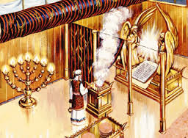
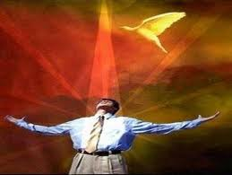
¿ No te parece que es milagroso que sea así?
N. Testamento
A. Testamento.
Hasta en el antiguo testamento, Dios revela su deseo de morar con nosotros y ahora este deseo se cumple en su perfección en eso, que El mora adentro de cada creyente individualmente, y la iglesia entera.
Esa nube esplendorosa que usted ve en medio de los dos ángeles era la presencia de Dios.

Slide 18
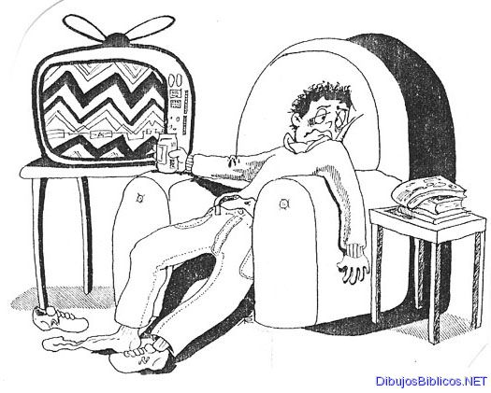
Tomando en mente eso, Pablo esta admirado de que alguien podría pensar siquiera, en vivir una vida inmoral, pecaminoso, y no pura mientras viva el Espíritu Santo dentro de nosotros.
¡Como no debemos andar en santa y piadosa manera de vivir ya que somos la habitación del Espíritu Santo!

Slide 19
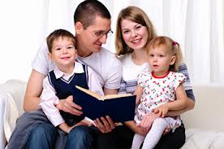
Se puede reconocer a las mujeres y hombres que están agradecidos de ser hijos de Dios por su aspecto externo.
Estas comprenden la mayordomía que tienen sobre su cuerpo y lo tratan con decoro; lo cuidan como cuidarían un santo templo porque entienden la enseñanza del Señor: “¿No sabéis que sois templo de Dios, y que el Espíritu de Dios mora en vosotros?”.

Slide 20
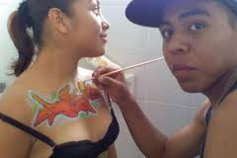
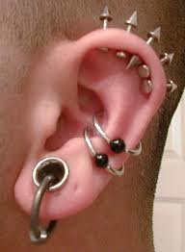
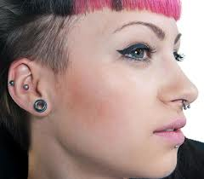
Las mujeres y hombres que aman a Dios nunca abusarían ni desfigurarían su templo con grafiti, pirsin, o silicona para poner sus figuras voluptuosas, para de esta manera llamar la atención, ni abrirían de par en par las puertas de ese santo y dedicado edificio para invitar al mundo a mirarlo.

Slide 21
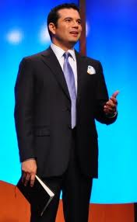
Cuánto más sagrado que un templo es el cuerpo, puesto que no ha sido hecho por el hombre, sino que fue hecho por Dios. Nosotros, hombres y mujeres somos los mayordomos, los guardas de la pureza con la que [nuestro cuerpo] vino del cielo.
“Si alguno destruyere el templo de Dios, Dios le destruirá a él; porque el templo de Dios, el cual sois vosotros, santo es”.

Slide 22
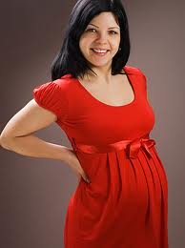
Sobre todo, las agradecidas hijas de Dios cuidan su cuerpo con esmero, puesto que saben que son la fuente de la vida y reverencian la vida; no descubren su cuerpo para congraciarse con el mundo, sino que son recatadas para recibir la aprobación de su Padre Celestial, porque saben que Él las ama profundamente.

Slide 23
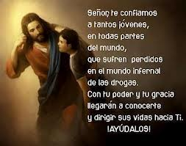
Recuerda las palabras dichas por Daniel al rey Belsasar: «Y tú, su hijo Belsasar, no has humillado tu corazón, sabiendo todo esto».
Usted decide sí ha de seguir con su mala manera de vivir o cambiar (si es que estás con alguno de éstos vicios), si no es así, siga así y ore por aquellos que usted conozca y lo estén. Y cuando pueda, trate de enseñarles lo que acaba de leer y estudiar junto a mí. Que Dios les bendiga. Amen.

